Slide 1
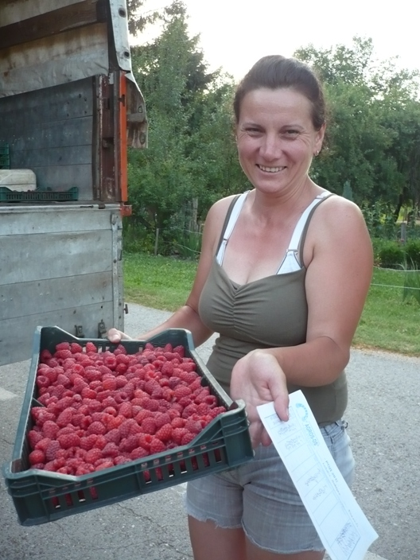
Wirtschaftsförderung in Bosnien und Herzegowina als nachhaltige Hilfe zur Selbsthilfe Ein erfolgreiches Pharos Projekt Himbeeren aus Fakovci…
Pharos Infoabend
8. Dezember 2014

Slide 2
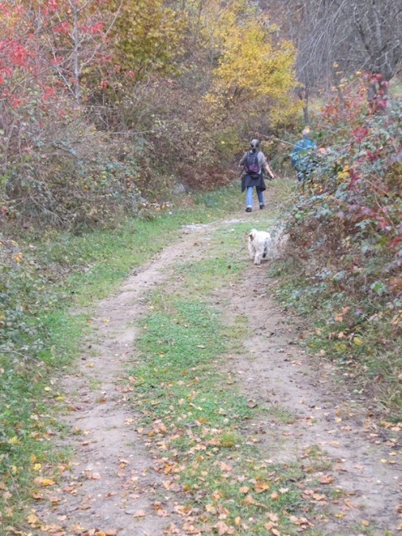
Der Weg entsteht wenn Du ihn gehst…
Hans, Ingrid und Aska vor einer unübersichtlichen Kurve im Projekt Fakovicci…
2009 – 2014: von der Idee zur Praxis – von Pflanzen und Ernten
November 2014 -- Bestandsaufnahme
2015 – 2020: Perspektiven, Wege und Verbindungen

Slide 3
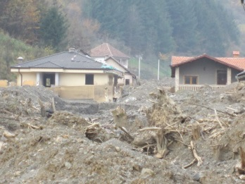
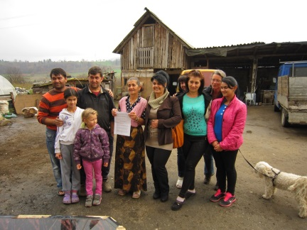
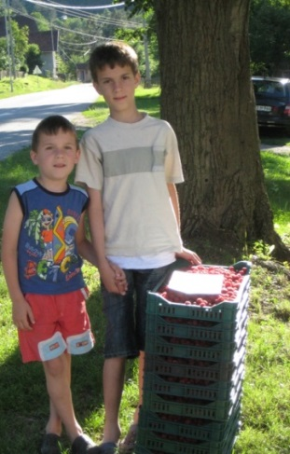
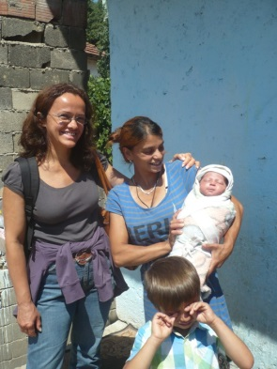
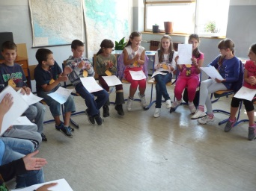
Pharos Vision – Mission - Strategie Hilfe und Selbsthilfe
Soforthilfe
Projekt
Romadorf Vitez
Projekt
Beerenobst Facovici
Friedensarbeit
Politische Bildung
Projektberatung
Roma in Not:
Legalisierung
Familienunterstützung
Patenschaften
Notes:
oforthilfe

Slide 4
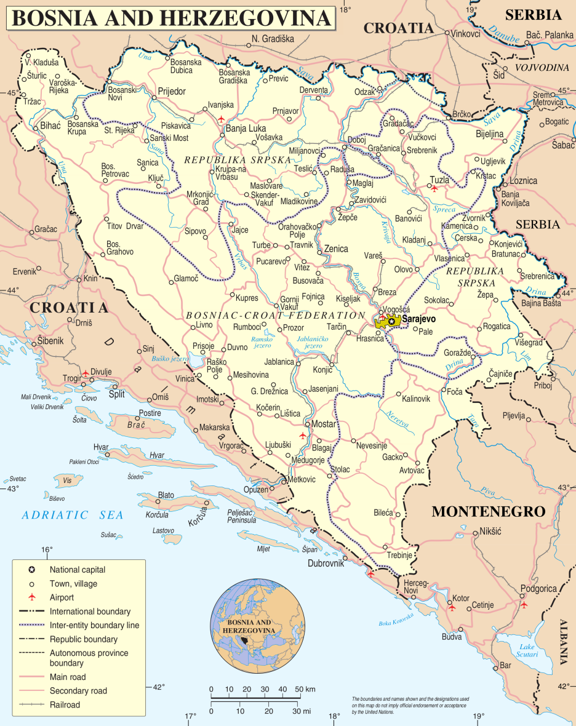
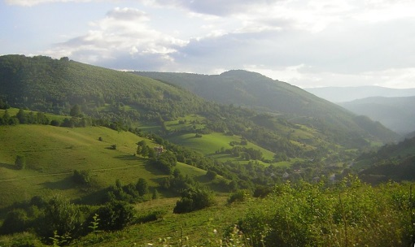
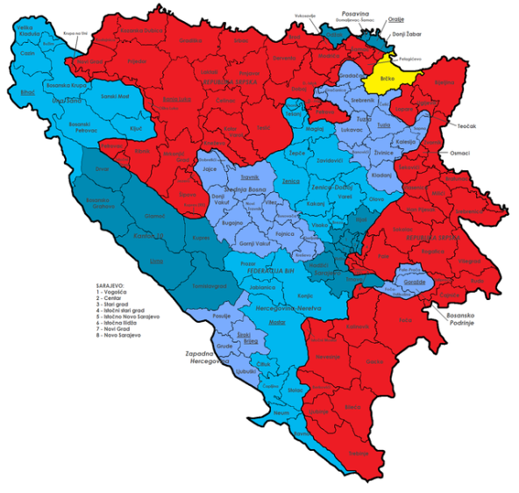
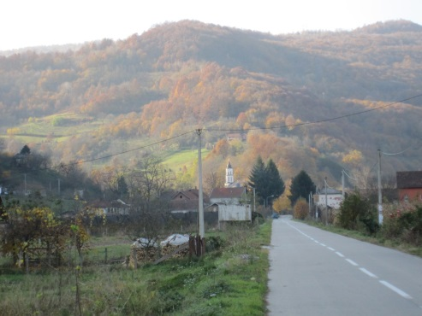
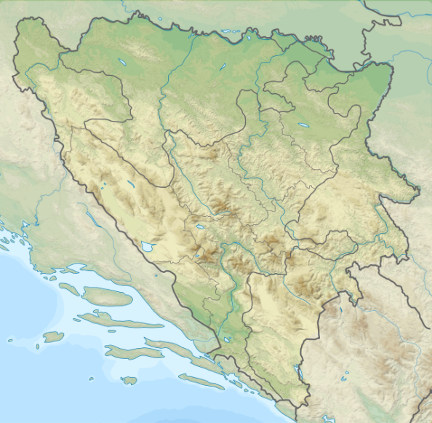
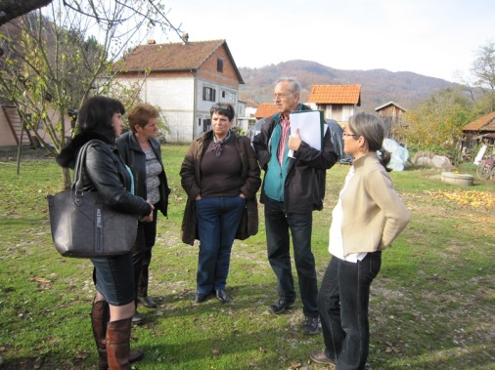
Sternfahrten von Sarajewo
Ein Land ganz schön ( und) schwierig
Erdrutsche
Zeljezno Polje
Auf dem Weg nach Fakovici
Roma Dorf
Fakovici
Lagebesprechung

Slide 5
Bosnien und Herzegowina (BIH) Schwierige Rahmenbedingungen – in Zahlen
Lange kulturelle Tradition – Begegnung von Völkern und Kulturen
Zerstörung von Infrastrukturen durch den Krieg 1992 – 1996
wirtschaftlich
ethnisch – religiös – kulturell
politisch
Kollektive und individuelle „Taumatisierung“
Heute: Einwohner 3,79 mio BRD 80,77
BIP nominal 16,9 mrd $ BRD 3.636 mrd $
BIP pro Kopf p.a. 4.352 $ BRD 43.742 $
BIP kkp*) 35,8 mrd $ BRD 3.233 mrd $
BIP pro Kopf p.a. 9.214 $ BRD 37.897 $
Hohes Bildungsniveau, aber keine Jobs (Arbeitslosigkeit 28 %)
Rückständige Industrie, Landwirtschaft sehr wichtiger Bereich
Export von Mineralien und Holz (50%), EU wichtigster Partner
Politisches System fragmentiert und ineffizient, teuer
Korruption verbreitet (Platz 91 auf „Besten Liste“)**)
*) Kaufkraft angepasst
**) Informationen aus Wikipedia 2014

Slide 6
Rahmenbedingungen in der Region Eine herausfordernde Ausgangsposition
In der Region der Kreisstadt Bratunac zeigen sich wie im Brennglas die allgemeinen Probleme von BiH
Niedergang der Industrie durch den Krieg und seine Folgen
Sehr hohe Arbeitslosigkeit
Ineffiziente staatliche Strukturen und Maßnahmen, Korruption
Verstärkend: Randlage an der Drina, Grenzfluss zu Serbien
Schlechte Verkehrsinfrastruktur
Keine professionelle Tradition im Obstanbau, lediglich Subsistenzlandwirtschaft
„Mafiöse“ Strukturen im Ankauf und Vertrieb von Beerenobst
Fragmentierte oder zerstörte dörfliche Strukturen
Mangel an Vertrauen – in sich selbst, in Andere, in die Gemeinschaft, in die Politik
Diffuse Hoffnung auf EU

Slide 7
Fakovici – ein „Leuchtturm“ in der Region? In Krisen eine Chance sehen und nutzen…
Besondere Nachteile – Handicaps
Extreme Randlage in der Region, sehr schlechte Straße von Bratunac, „Sackgasse“
desaströse Kriegsschäden wie in ganzer Region Bratunac / Srebrenica
wirtschaftlich, mental, sozial
Keine Jobs, etwas Bergbau, Kleinindustrie, Handwerk
Landwirtschaft nur als Subsistenzwirtschaft, keine Professionalität
Abhängigkeit von Händlern, Kühlhausbesitzern

Slide 8
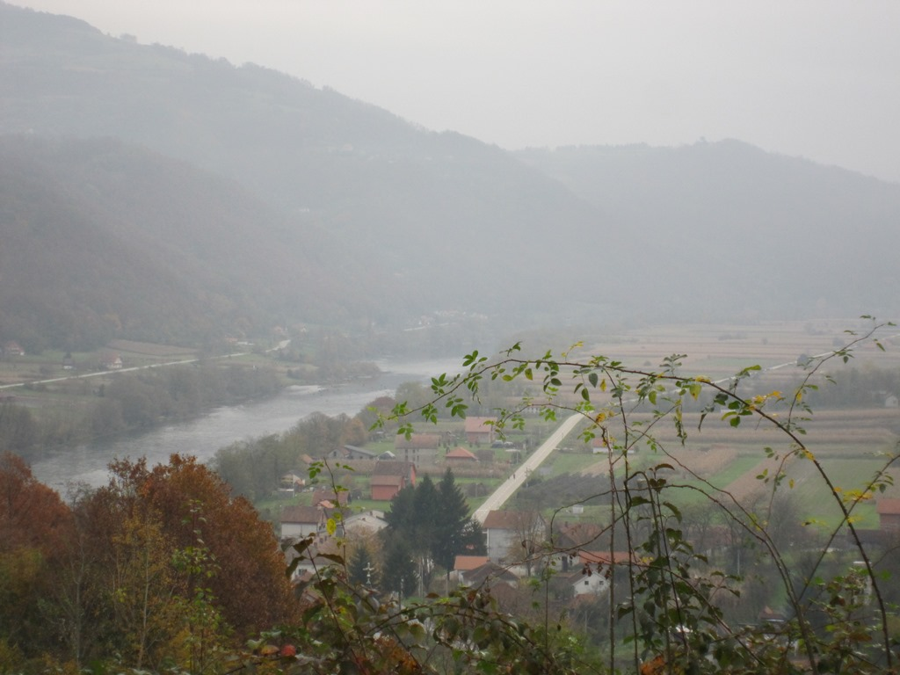
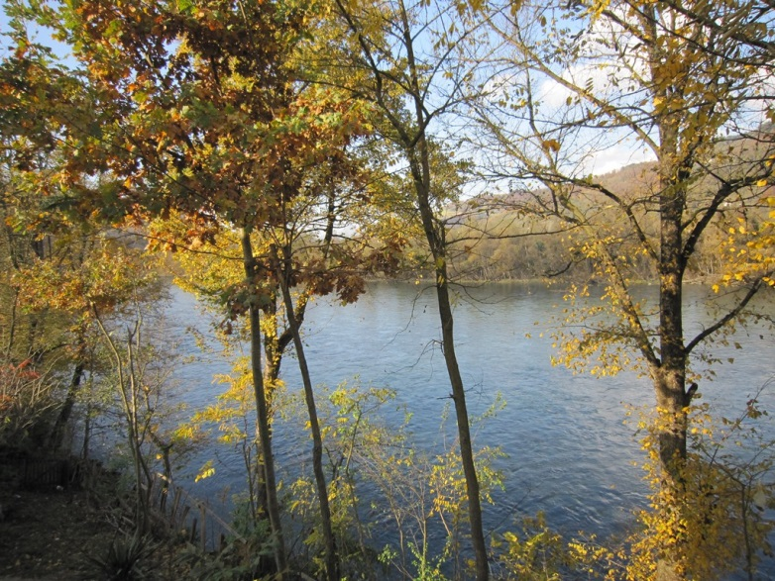
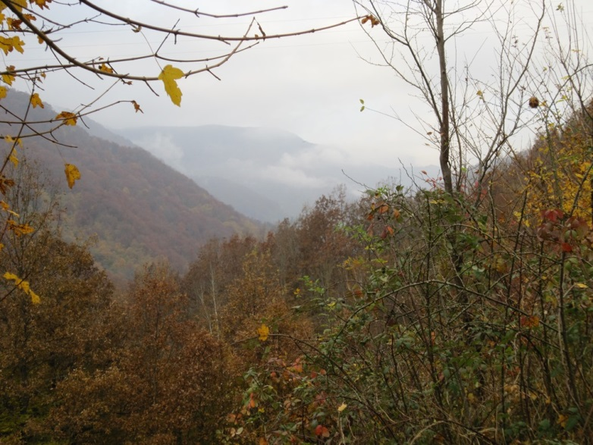
Fakovici, immerhin eine natürlich schöne Randlage…

Slide 9
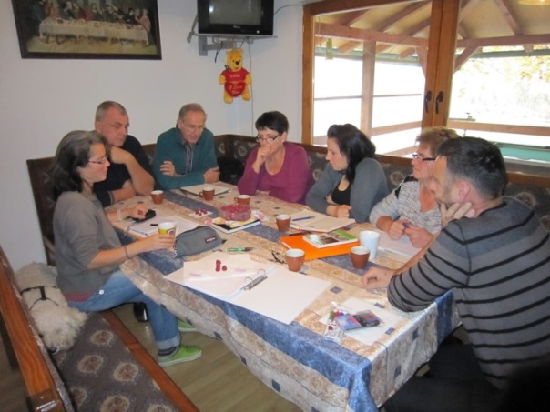
Fakovici – ein „Leuchtturm“ in der Region? in Krisen eine Chance sehen und nutzen…
Die Chance…
Sehr fruchtbares Land
Reizvolle Landschaft
Einige seit Jahren engagierte Menschen vor Ort
Engagierter Bürgermeister in Bratunac, mittlerweile mit „Weitblick“
Energie, Expertise und Beharrlichkeit von Ingrid H.
Vision und Führung von Hans K.
Das Team von Echterdingen und Fakovici bei der „Lage“

Slide 10
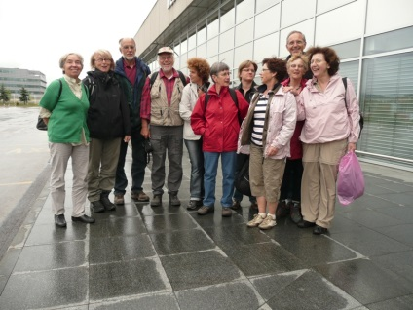
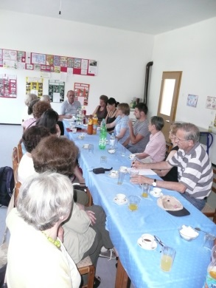
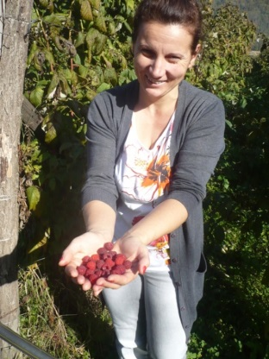
Auch die längste Reise beginnt mit dem ersten Schritt Meilensteine auf dem Weg zum Erfolg
2009: Eine Inforeise und die Folgen: Die „Himbeer-Idee“…
2010: Exploration, Analysen, Expertisen, der „Business Case“
2011: Die Gründung: Erzeugergemeinschaft „Miker“
Der „Business Case“: Ziele und Strategie in Zahlen
2012: Die Umsetzung: Wissen und Wasser, Geld und Geräte
Schulung, Information, Bau von 2 Wasserreservoirs
Pharos „hebelt“ mehrfache Finanzierungen
2013: Erste sichtbare Erfolge: Ausgleich des Dürre Effektes
Bau der Tropfbewässerung auf den Plantagen
Anpassung der Strategien und Ziele
Das Lokale Team und die „Turbogruppe“
2014: Der Durchbruch: Steigerung in Produktion und Erlösen
Vollamtliche Verantwortung in Management und Verwaltung
Strategischer Partner im Vertrieb (in Srebrenica)

Slide 11
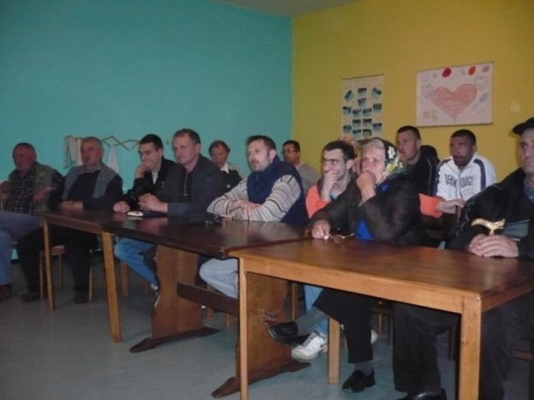
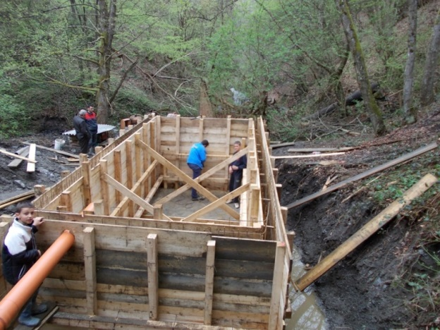
Die kritischen Erfolgsfaktoren 2009 -2014 das Not-wendige tun… Strukturen – Prozesse – Ressourcen -- Motivation
Eine pragmatische und flexible Strategie entwickeln und Schritt für Schritt umsetzen
Überzeugungsarbeit bei den Erzeugern leisten, Menschen da abholen wo sie sind
Hebelwirkung bei Finanzierungen gewinnen
Eigene Expertise durch externe Beratung gewinnen und weiter geben
Das Netz von Abhängigkeit zwischen Erzeugern und Händlern, mafiöse Strukturen aufbrechen
Eine effektive Managementstruktur vor Ort etablieren
Vertrauen schaffen
Eigeninitiative fordern und fördern
Erzeuger im Schulungsprogramm
Eigeninitiative: Bau des Wassserreservoirs

Slide 12
Hilfe und Selbsthilfe - Erfolge in Zahlen Die Pharos Hebelwirkung
Investitionen 2010 – 2014 € %
Pharos Spendengelder 27.780 15,7
Andere Organisationen 149.020 84,3
Gesamt 176.800 100
Investitionen 2012 (Bewässerung u.a.)
Pharos 2.000 3,0
Brot für die Welt 32.000 48,1
Gemeinde Bratunac 12.500 18,8
Deutsche Botschaft 7.000 10,5
Eigenanteil Fakovici 5.000 7,5
UNDP 1.000 1,5
Andere 7.000 10,5
Gesamt 66.500 100,0

Slide 13
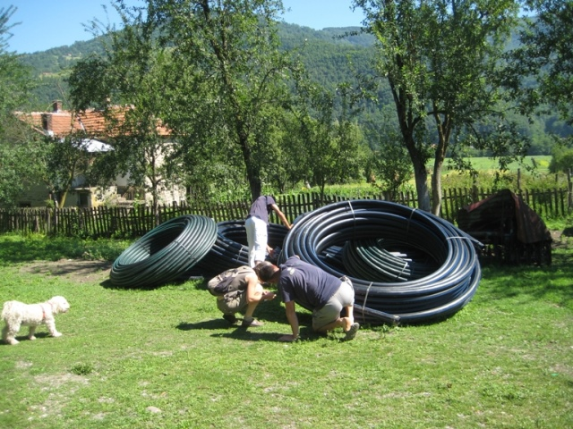
Kernelemente einer pragmatischen Strategie
Fokus 2012 bis 2014 zunächst auf Produktion:
Bodenanalysen, agronomische Beratung, Werkzeuge, Information und Schulungen
Wasseranschlüsse und Bewässerungssysteme um desaströse sommerliche Dürreperioden auszugleichen
Revolving Fund etablieren
Vorfinanzierung von Einkauf -- Löst Abhängigkeit von Zwischenhändlern
Schafft Vertrauen
Partner für Vertrieb gewinnen(Srebrenica)
Strategische Kooperation
Faire Partnerschaft >> faire Preise
Gegenseitiges Verständnis für Interessen
EU Export vorbereiten
Anreiz höherer Preise
Externer Druck für höhere Qualität und Disziplin
Verständnis und Kompetenz im Marketing und Management
Ausschalten von Vertriebsstufen
Bewässerungssysteme einrichten
Risikominimierung bei Dürre
Konsistente Qualität der Produkte
Aska begutachtet die Schläuche für die Wasserversorgung

Slide 14
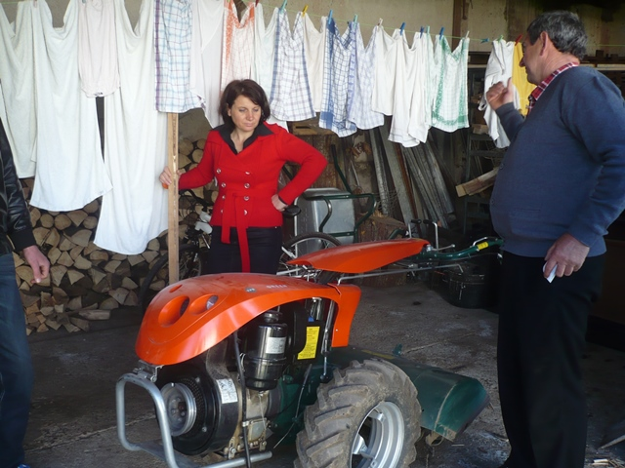
Von nichts kommt nichts: Projekte und Aktivitäten…
Angebot von Seminaren und Schulungen
Bodenanalysen und Beratungen für 74 Plantagen
15.000 Setzlinge für 12 neue Plantagen (13.000 m²)
Wasserzufuhr für 2 Dörfer
Bewässerungssysteme für 67 Erzeuger mit Wasseranschluss
Gemeinsames Werkzeug: 2 Motokultivatoren, Spritzgerät, Feuchtigkeitsmesser
Organisation gemeinsamer Einkauf und Verkauf („Turbogruppe“)
Einrichtung „Revolving Fund“
Ein Hauch von „Hi Tec“
Der neue Motokultivator

Slide 15
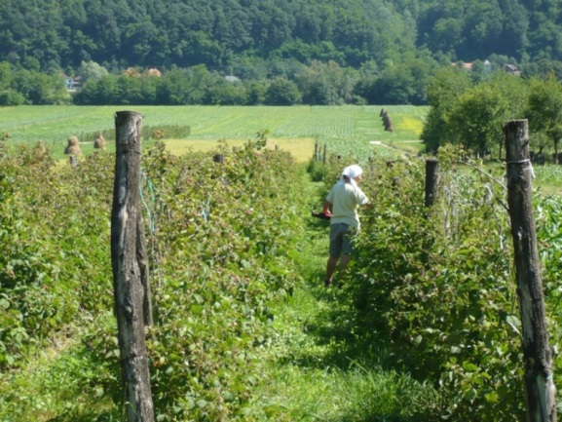
Erfolge in Zahlen: Mitgliederzahlen
Mitgliederzahlen Erzeugergemeinschaft „Miker“:
2011: 19 Gründungsmitglieder
2012: 83 Mitglieder
2014: 120 Mitglieder + 50 andere Erzeuger ohne Beerenobst
„Turbo Gruppe“ seit 2012, in 2014 35 Mitglieder.
Teilnahmekriterien:
Erzeuger mit der Intention und Verpflichtung, sich nach objektiven Kriterien schnell zu Top Erzeugern weiter zu entwickeln.
Bereitschaft zu gemeinsamem Einkauf
Teilnahme an regelmäßigen Sitzungen, Infoveranstaltungen
Intention zu gemeinsamer Vermarktungsstrategie
Produktionsqualität nach „Global GAP“
(wichtig für Export nach EU)

Slide 16
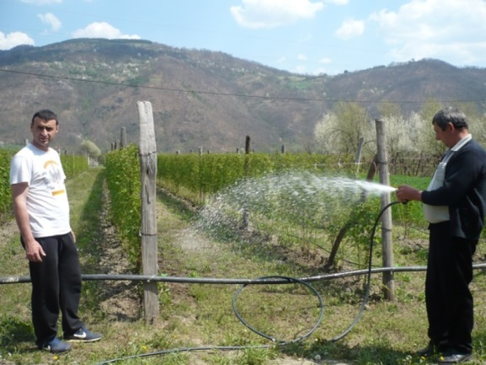
„Am Ende zählt was hinten herauskommt“ (H. Kohl) Ein einzelnes „Leuchtturm“- Beispiel
Produktion
Plantage 1000 m² für Sommerhimbeeren
Ernte 2011: 810 kg, normale Wetterbedingungen, keine Bewässerung
Ernte 2012: 762 kg, sehr trockenes Jahr, keine Bewässerung
Ernte 2013: 756 kg, Bewässerung, aber Schäden an Pflanzen aus Vorjahr
Ernte 2014: 1900 kg, Bewässerung, Bodenmelioration
Erlöse
Einnahmen 2012: 1,60 KM Kg, =1219,20 KM
Einnahmen 2013: 3,15 KM Kg =2381,40 KM
Einnahmen 2014: 3,10 KM Kg*) =5890,00 KM
Gewinn (bei ca. 1430 KM fixe Materialkosten)
2013: ca. 1050 KM , 0,90 KM pro Arbeitsstunde
2014: ca. 4460 KM, 2,50 KM pro Arbeitsstunde
zum Vergleich Monatslohn im Bergwerk: ca. 500 KM
*) darin 0,20 KM durch Ausschaltung des Zwischenhändlers

Slide 17
„Am Ende zählt was hinten herauskommt“ (H. Kohl) Höhere Erträge und Erlöse in der „Turbo Gruppe“*)
Ertragssteigerungen in der „Turbo Gruppe“ 2014 / 2013: + 10.384kg = +30%
Steigerung Ertrag pro m² 1 kg >> 1,30 kg
In 2014 34.162 m² Plantagen, 44.492 kg Ernte
Höhere Preise 2012 / 2014**) ca. 2,65 >> 3 KM
Steigerung Erlöse insgesamt, 2013 / 2014 90.386 KM >> 133.476 KM = + 48%
Steigerung Erlöse pro Erzeuger 3.476 >> 5.134 KM ***)
Zum Vergleich Monatslohn im Bergwerk: ca. 500 KM
*) recht robuste Zahlen von 26 Mitgliedern aus insgesamt 35 MG
**) Sommerhimbeeren
***) abzüglich ca. 25% Materialkosten zur Produktion

Slide 18
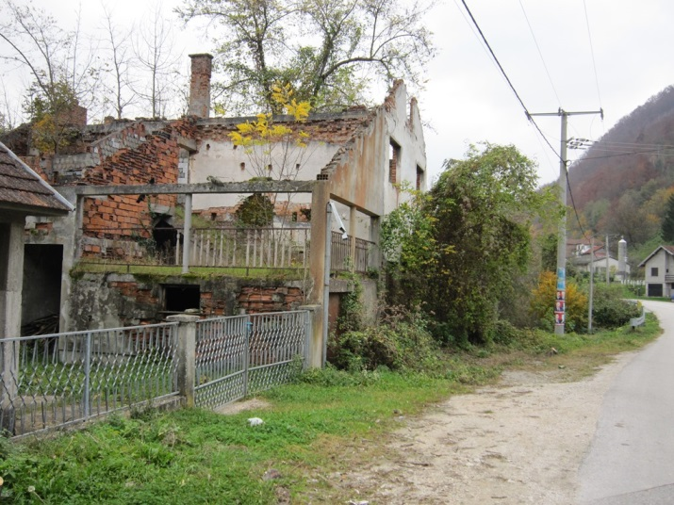
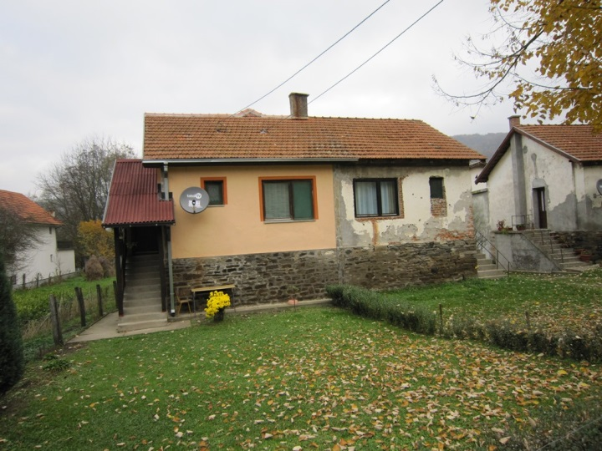
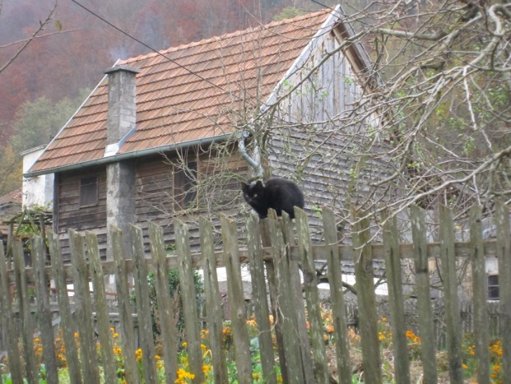
Wie geht es weiter?
Fakovici 2014 - zwischen Gestern und Morgen…
Die Vergangenheit ist noch gegenwärtig
Es geht aufwärts – Zeit und Geld für das „Schöne“
Man hat sich eingerichtet

Slide 19
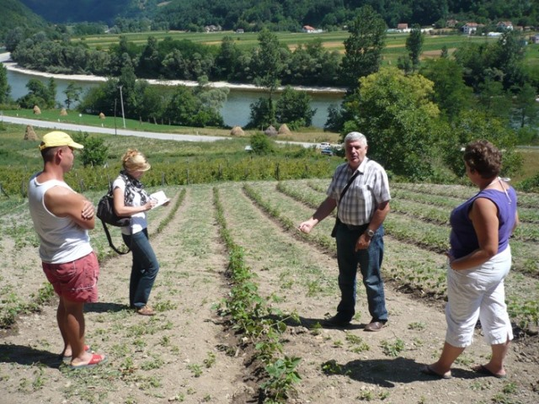
Fakovici hat Zukunft: die Chancen weiter nutzen und ausbauen…
Landwirtschaft ist z.Zt. die einzig realistische Entwicklungschance
2000m² Land gut bewirtschaftet können eine 4-köpfige Familie ernähren, geben Arbeit, Perspektive und Würde
Klare aber ungenutzte Potenziale in der Wertschöpfungskette
Bis zu 100% mehr Ertrag durch Bewässerung, optimierte Produktionsmethoden
Förderungsbereitschaft verschiedener Institutionen (BMZ, Weltbank)
Verfügbarkeit von externer Expertise und Beratung
Menschen mit Talent und Engagement vor Ort

Slide 20
Die „Miker“ Ziele 2015 - 2020
In 2016 mindestens 100 t Beerenobst der Spitzenqualität
Beerenobst entspricht den Qualitätsstandards der EU
Mehr Kontrolle über Wertschöpfungskette, insbesondere Vertrieb
Führende Position in der Region

Slide 21
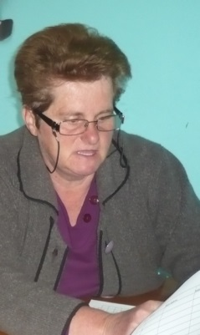
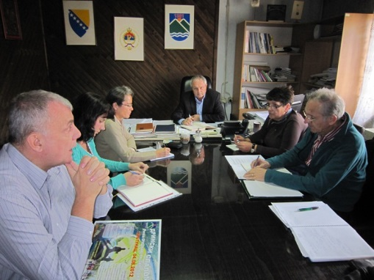
Kernelemente einer „Agenda 2020“
Finanzierung hauptamtliches Projektmanagement vor Ort
Slavica Lalusic Projektleiterin
Ljubinka Dokic („Buba“) verantwortlich für Administration und Controlling
Fokus auf die „Turbo“ Gruppe
Vertrieb nach EU
Ab 2015 Fokus auf stärkere Kontrolle der Wertschöpfungskette
Setzlinge > Einkauf > Bodenbearbeitung > Produktion / differenzierte Lese > Lieferung an Kühlhaus > Sortierung > Transport an Kunden frisch oder Industrie
Entwicklung von Managementkompetenz im Vorstand
Stärkere Integration in regionale Strategie (Bratunac)
Erweiterung der Nutzflächen Region Bratunac
Brunnenbau, 1,5 mio Setzlinge
Produktion von heute 1500 t auf ca. 4500 t
Planung für 2000 Familien = 4000 Arbeitsplätze
Aufbrechen mafiöser Strukturen
Regelkommunikation mit politischer Führung
Momentum aus Finanzierungsprojekten seitens Weltbank
Mehr „Masse“ und Marken Positionierung gegenüber Serbien und Polen im Weltmarkt
Das Projektteam beim Bürgermeister

Slide 22
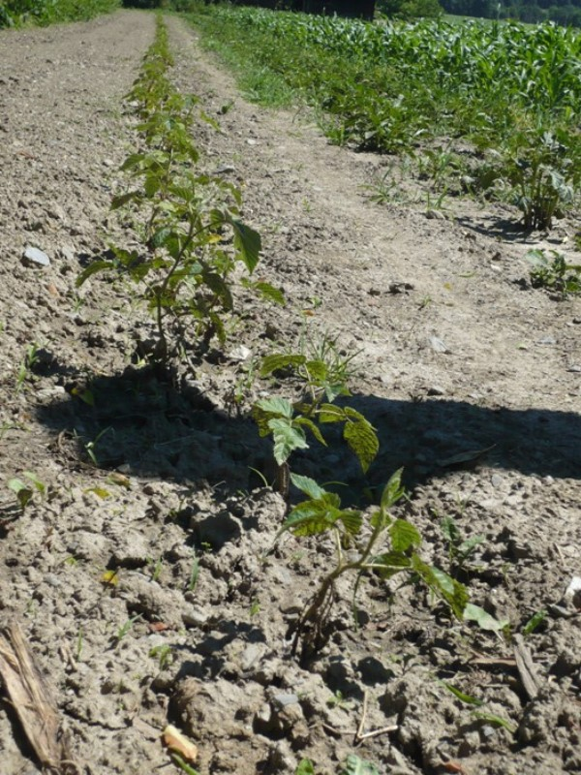
Pflanzen -- Zukunft

